Slide 1

Центр психологічної допомоги дітям “Серденько”

Slide 2
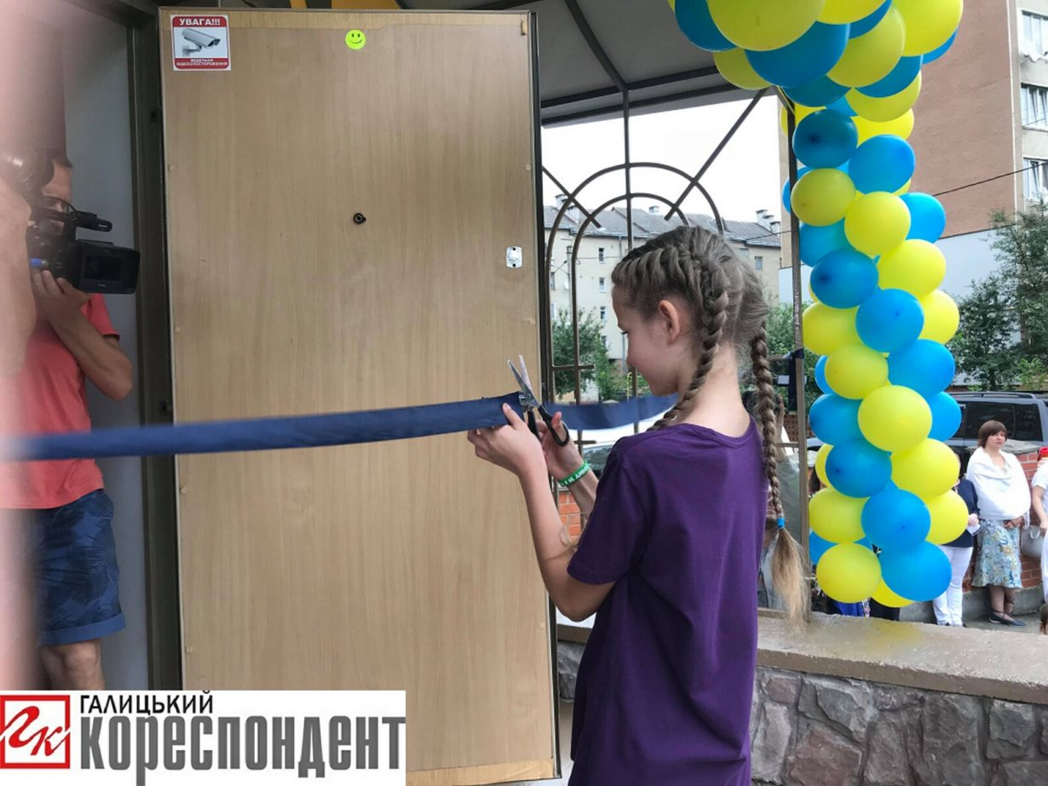
Центр відкрився 31 липня 2018 року
Це один із перших закладів в Україні, який надаватиме послуги у таких напрямках: індивідуальна консультація, психологічна діагностика, глибинна психотерапія, корекція психосоматичних розладів, енурезу, заїкання, допомога при панічних нападах, страхах, тривозі і наслідках психічних травм.

Slide 3
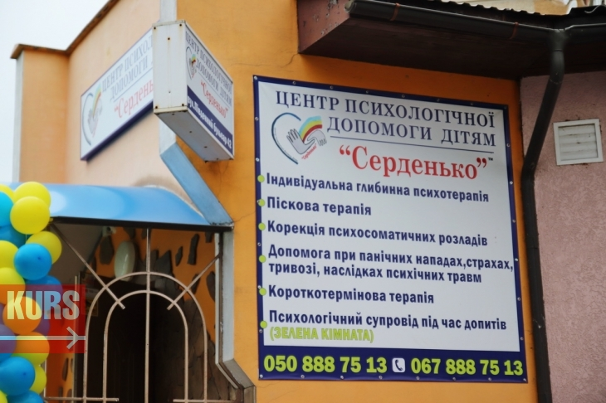
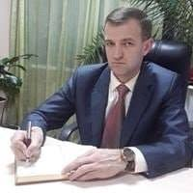
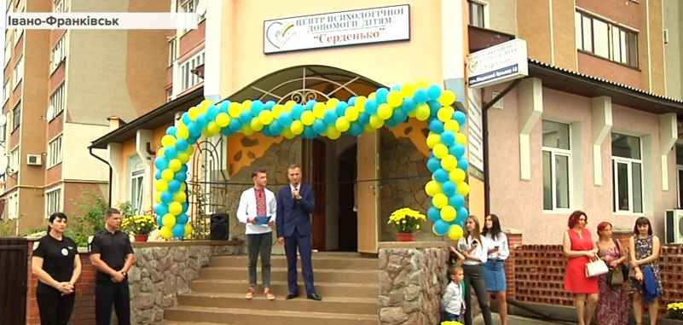
Серденько Василь Володимирович сказав :"Чекаємо на зустріч батьків з дітьми, працівників різних структур, громадських активістів в області захисту прав дітей та всіх, хто небайдуже відноситься до розвитку підростаючого покоління", - запрошують представники центру.

Slide 4
Центр психологічної допомоги дітям «Серденько» надає послуги в таких напрямках: *індивідуальні консультації; *психологічна діагностика по запиту; *індивідуальна глибинна психотерапія; *піскова терапія; *корекція психосоматичних розладів; *допомога при панічних нападах, страхах, тривозі і наслідках *психічних травм; *короткотермінова терапія; *психологічний супровід під час допитів; *виїзд на дім в любий час. Працює мобільна група.

Slide 5
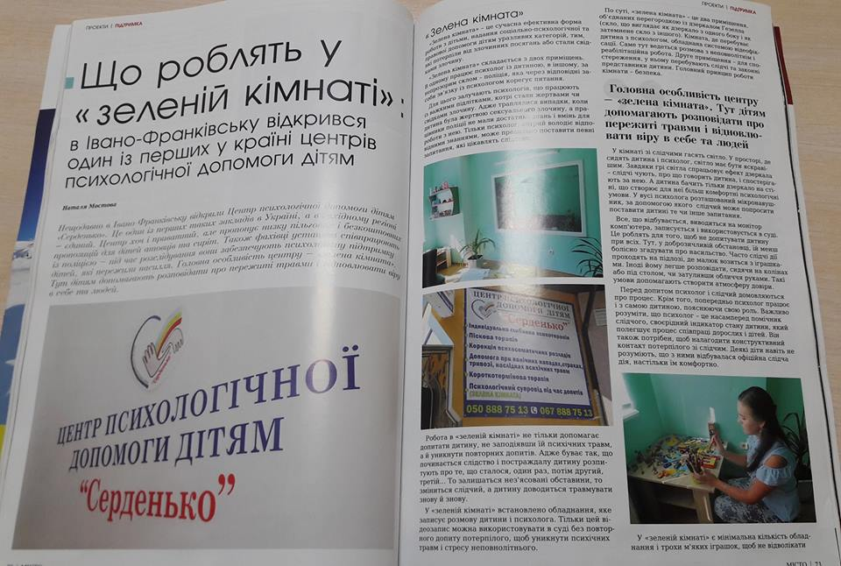
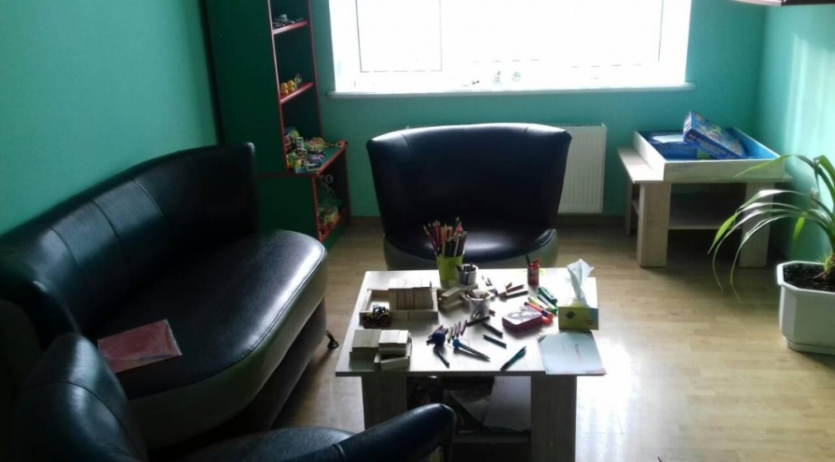
Для найменших прикарпатців тут облаштували спеціальну "зелену кімнату".
“Зелена” кімната
125 дітей за останні сім місяців. Саме стільки кримінальних правопорушень проти підлітків зафіксували в Івано-Франківській області. Всі вони - свідки злочинів, або жертви насильства.

Slide 6
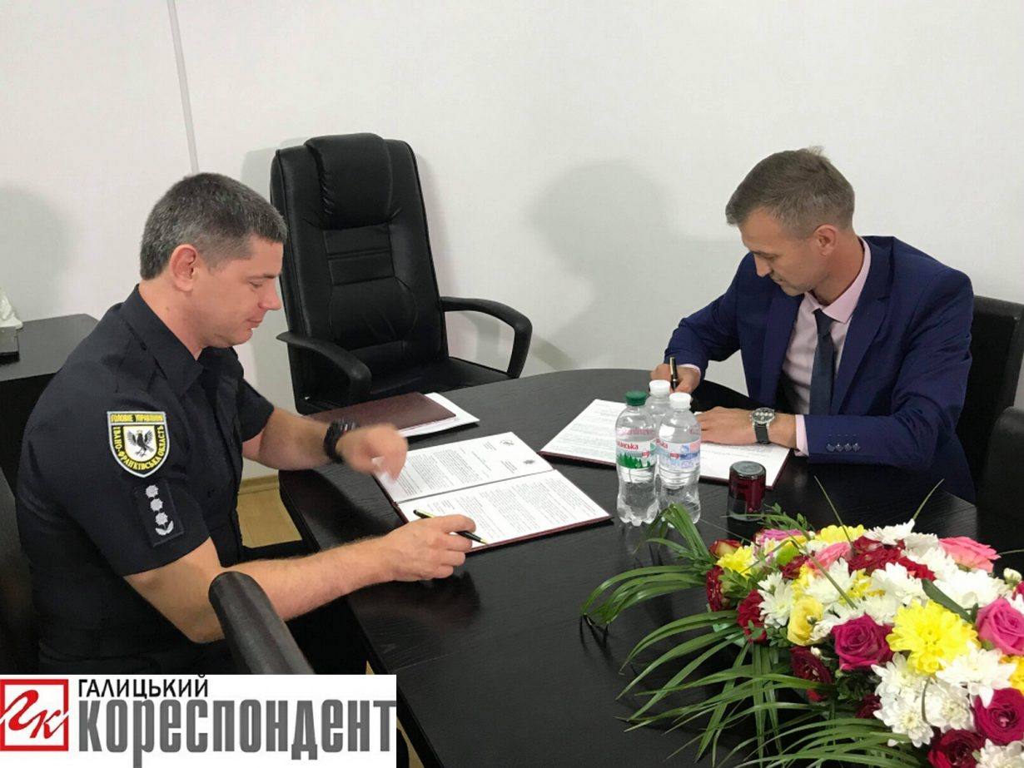
У Центрі надають допомогу дітям від 3 до 18 років. Працюють 5 психологів та психотерапевтів. Робота буде вестися цілодобово, є номери телефонів, за якими і можна подзвонити і записатися на прийом. Угоду підписали начальник ГУНП в Івано-Франківській області Володимир Голубош та керівник відкритого центру Василь Серденько.

Slide 7
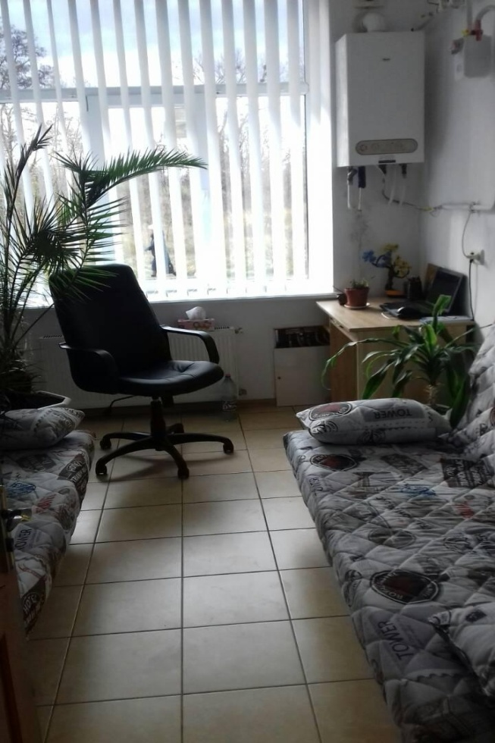
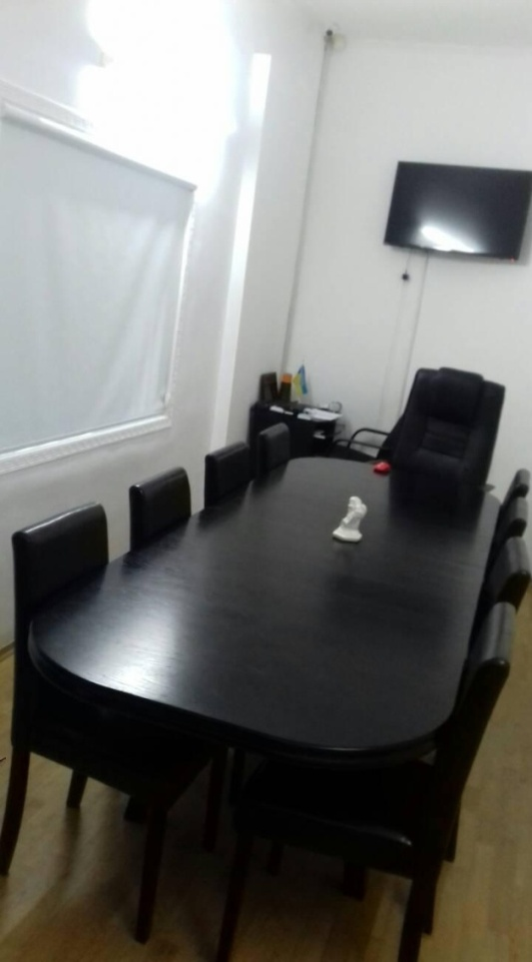
Фахівці центру, зокрема, надають послуги у напрямку психологічного супроводу під час слідчих дій з використанням ефективної методики «Зеленої кімнати». Про її переваги та використання можливостей цього центру розповіла начальник відділу ювенальної превенції УПД ГУНП в області Алла Бойчук.

Slide 8
Зокрема, робота з дітьми за участю психолога у спеціально облаштованих приміщеннях з використанням відео- та аудіофіксації та скла позавізуального спостереження неабияк допомагатиме налагоджувати контакт з дітьми, які потерпіли від злочинних посягань або стали свідками злочину, зводитиме до мінімуму та не допускатиме повторної травматизації психіки дитини ми підписали угоду про співпрацю з поліцією тому роботи немало.

Slide 9
Спеціалісти Центру психологічної допомоги дітям "Серденько" готові допомогти у:
Складних життєвих питаннях для підтримки психічного здоров'я дітей!
Якщо не знаєте, яку тактику комунікації з дитиною обрати.Наші спеціалісти працюють і в сфері протидії насильства, а також з жертвами домашнього насильства

Slide 10
Підліткові крадіжки та брехня (За брехнею і крадіжками часто ховається бажання дитини привернути до себе увагу батьків. Якщо дитині не вистачає уваги та любові, то є ймовірність, що він спробує привернути її саме таким шокуючим способом. Крім того, навіть покарання для дитини також може бути проявом небайдужості оточуючих).
Консультація та індивідуальні заняття з логопедом, які дозволять пропрацювати вже існуючі проблеми чи попередити їхню появу у діток. Для кожного маленького клієнта створюється така програма корекції, яка включає особистісні особливості розвитку.

Slide 11
Проблеми сучасних школярів
( Школа…Нова школа, а це означає, що проявлятимуться основні проблеми сучасних школярів - відсутність учбової мотивації, низька успішність, труднощі у виконанні домашніх завдань. Зазвичай такі зміни турбують батьків, але по певних причинах не вдається самостійно вирішити цю проблему). Центр психологічної допомоги дітям «Серденько» дозволить зрозуміти основні чинники зниження успішності та навчальної мотивації, а також віднайти рішення даного питання.

Slide 12
Тривожність.
(одна із психологічних проблем, з якою зустрічаються сучасні діти. Занадто великі очікування дорослих змушують малюка турбуватися з приводу кожної невдачі. У результаті – низька самооцінка на тлі великих амбіцій. Спеціалісти Центру нададуть батькам необхідні рекомендації, як правильно взаємодіяти з дитиною, виходячи з її особистих особливостей.

Slide 13
Спеціалісти Центру :
Касілова Аліна Ігорівна (практичний психолог)
Займається широким спектром питань:
Складання індивідуальних корекційно-розвиваючих занять та їх проведення;
Індивідуальна консультація:
для батьків;
дітей,
підлітків,
літніх людей,
сімейна консультація.;
Надання рекомендацій батькам щодо взаємодії з дітьми;
Проведення групових тренінгів для підлітків.
Підготовка та реалізація соціальних та психологічних проектів, направлених на роботу з дітьми та підлітками всіх верств населення,
Психологічний супровід під час досудового розслідування.
надання повної психологічної підтримки дітям, підліткам під час розслідування;
індивідуальна робота психолога з дитиною (складання комплексної терапії, в тому числі робота з батьками).

Slide 14
Коржик Ірина Михайлівна (психолог-діагност):
Психологічні діагностики
Комплексні психологічні дослідження
Психологічна характеристика сімейних відносин
Профорієнтаційна діагностика.
Діагностика професійного вигорання або «синдрому вигорання».
Тестування інтелектуальних здібностей.
Діагностика пізнавальної, емоційно-вольової, особистісної сфери
психологічний супровід під час досудового розслідування.
Надання рекомендацій батькам щодо взаємодії з дітьми.

Slide 15
Геринович Олена Володимирівна
Сімейна терапія,сімейне консультування,
діагностика різних психологічних відхилень(патопсихологічне обстеження).
діагностика когнітивних процесів,емоційно-вольової та особистістної сфери.
діагностика на предмет виявлення аутизма,
Рівень інтелектуальної продуктивності за допомогою т.Векслера..WISC-4(Сертифікована)
психокорекція різних психологічних відхилень.

Slide 16
Гаргат Тетяна Дмитрівна ( психотерапевт)
Терапія при:
агресії;
тривозі;
панічних нападах,
страхах,
психосоматичних розладах;
наслідках психічних травм;
короткотермінова терапія.
Індивідуальна консультація:
для батьків;
дітей,
підлітків,
літніх людей,
сімейна консультація.
надання рекомендацій батькам щодо взаємодії з дітьми.
профорієнтація.

Slide 17
Матейко Наталя Михайлівна (психолог, доцент кафедри практичної психології)
Індивідуальна глибинна психотерапія з використанням піскової терапіїпри:
невротичних станах (тики, енурез,панічні напади);
депресивних проявах;
посттравматичних стресових станах;
психосоматичних розладах.

Slide 18
Випадків чимало, але тікати від проблеми- не вихід. Рано чи пізно вона покаже себе...але тоді людина вже буде настільки пригнічена, шо психологу буде набагато важче добитись позитивного результату. Тому якщо є проблема- діємо негайно! Не варто пропускати весь негатив через себе...тим більше якщо у вас є маленькі діти, які як губка вбирають всі емоції батьків....А потім імпульсивність, агресія, маніпуляція, як результат всього запущеного процесу. Обирати Вам.

Slide 19


